Slide 1

Ministerio de Salud Pública
INFORME EPIDEMIOLÓGICO DE COVID-19, VIRUS RESPIRATORIO, MPOX, DENGUE
ECUADOR 2023
Reporte actualizado el 06 de febrero de 2023 (semana epidemiológica 5)
Notes:
PORTADA 1: SOLO AGREGAR EL TÍTULO DE LA PRESENTACIÓN

Slide 2


REPORTE DE VIGILANCIA EPIDEMIOLÓGICA DE
CASOS COVID-19
informes disponibles
#YoMeRefuerzo

Slide 3




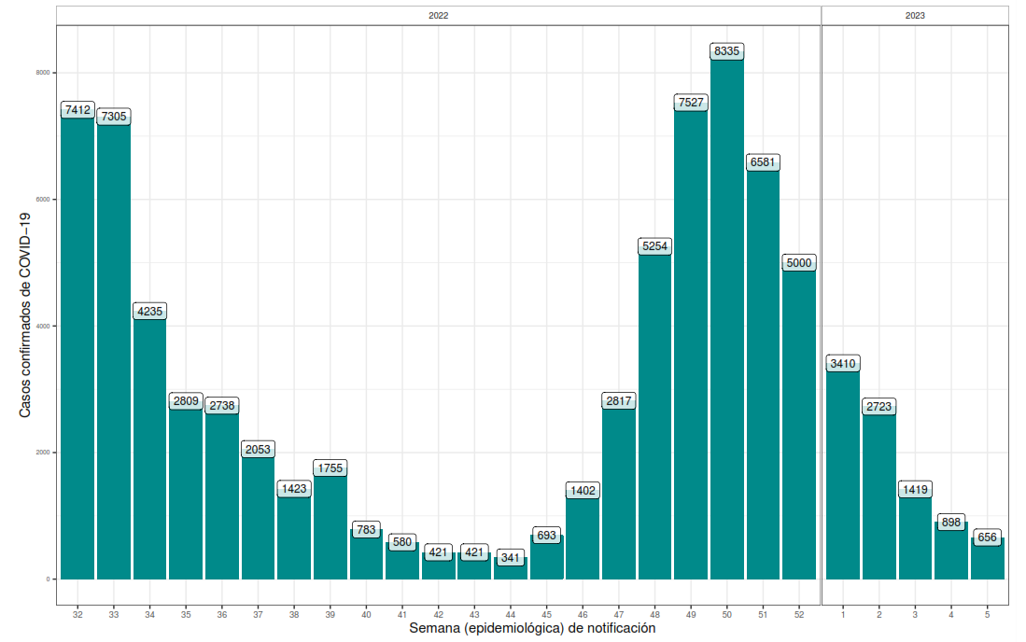
Incidencia semanal de casos confirmados COVID-19, Ecuador 2023
Confirmados notificados
Acumulados
Indicadores SE** 05
Descargar
datos
Información COVID-19 con fines de análisis estadístico e investigación científica
51,94%
548.836
48,06%
507.742
PCR
Antígenos
Confirmados
1.056.578
Fallecidos* 36.008
Letalidad:
0,30%
Positividad
RT-PCR: 10% ANT: 8%
2.526.664
1.076.078
Los datos o indicadores presentados se generan con información provisional que están sujetos a ajustes por registro posteriores o validación.
Información provisional sujeta a cambios
Nota:
*Los fallecidos contienen a confirmados y probables 2020 (INEC) + 2021-2022 (SIVE)
**SE: Semana Epidemiológica
Fuente: Reporte del Sistema Integrado de Vigilancia Epidemiológica (SIVE) del Ministerio de Salud Pública (sistemas ViEpi + COVID-19-PCR + Sistema de vigilancia integrada de COVID y otro virus respiratorios (PAHO-Flu))

Slide 4
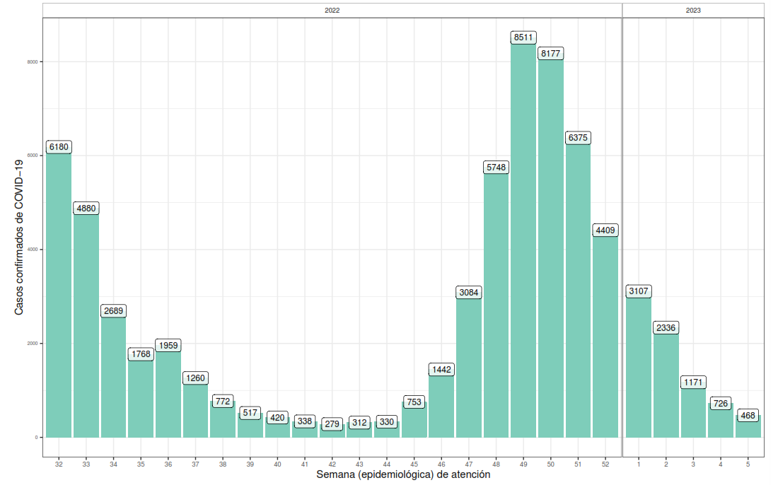
Incidencia semanal de casos confirmados atendidos COVID-19, Ecuador 2023
Los datos o indicadores presentados se generan con información provisional que están sujetos a ajustes por registro posteriores o validación.
Información provisional sujeta a cambios
Fuente: Reporte del Sistema Integrado de Vigilancia Epidemiológica (SIVE) del Ministerio de Salud Pública (sistemas ViEpi + COVID-19-PCR + Sistema de vigilancia integrada de COVID y otro virus respiratorios (PAHO-Flu))

Slide 5
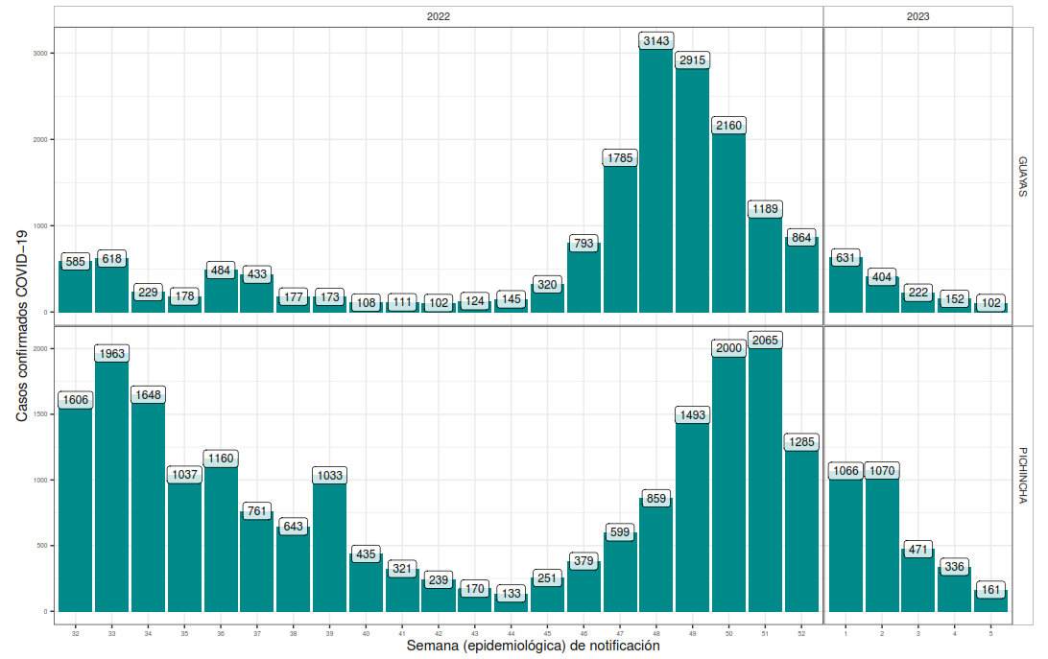
Incidencia semanal de casos confirmados notificados COVID-19, de Pichincha y Guayas 2023
Los datos o indicadores presentados se generan con información provisional que están sujetos a ajustes por registro posteriores o validación.
Información provisional sujeta a cambios
Fuente: Reporte del Sistema Integrado de Vigilancia Epidemiológica (SIVE) del Ministerio de Salud Pública (sistemas ViEpi + COVID-19-PCR + Sistema de vigilancia integrada de COVID y otro virus respiratorios (PAHO-Flu))

Slide 6
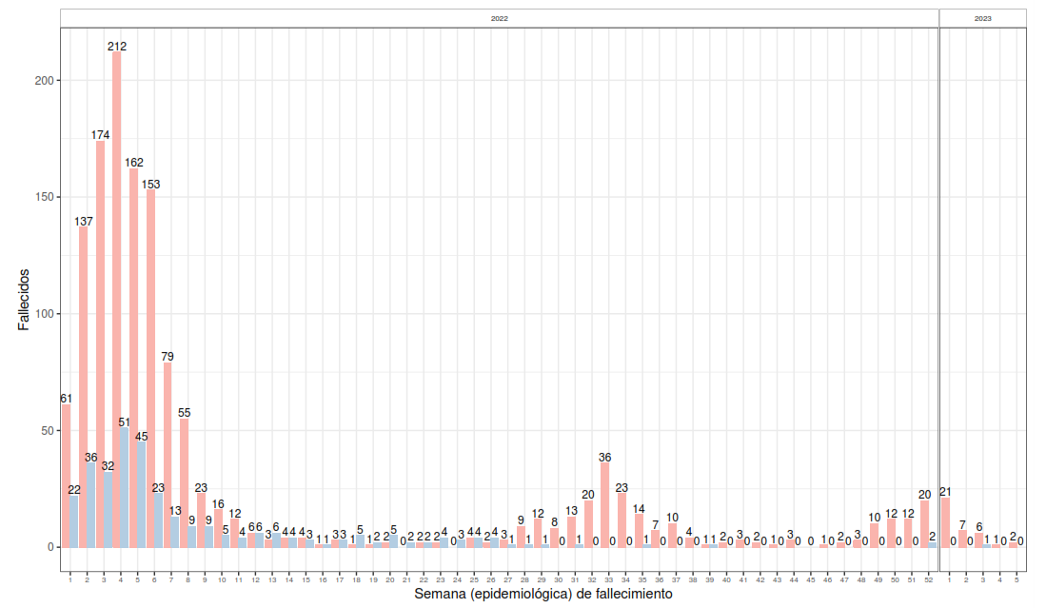
Fallecidos confirmados y probables por COVID-19 según semana epidemiológica de fallecimiento, SIVE, Ecuador 2023
Los datos o indicadores presentados se generan con información provisional que están sujetos a ajustes por registro posteriores o validación.
Información provisional sujeta a cambios
Fuente: Reporte del Sistema Integrado de Vigilancia Epidemiológica (SIVE) del Ministerio de Salud Pública (sistemas ViEpi + COVID-19-PCR + Sistema de vigilancia integrada de COVID y otro virus respiratorios (PAHO-Flu))

Slide 7
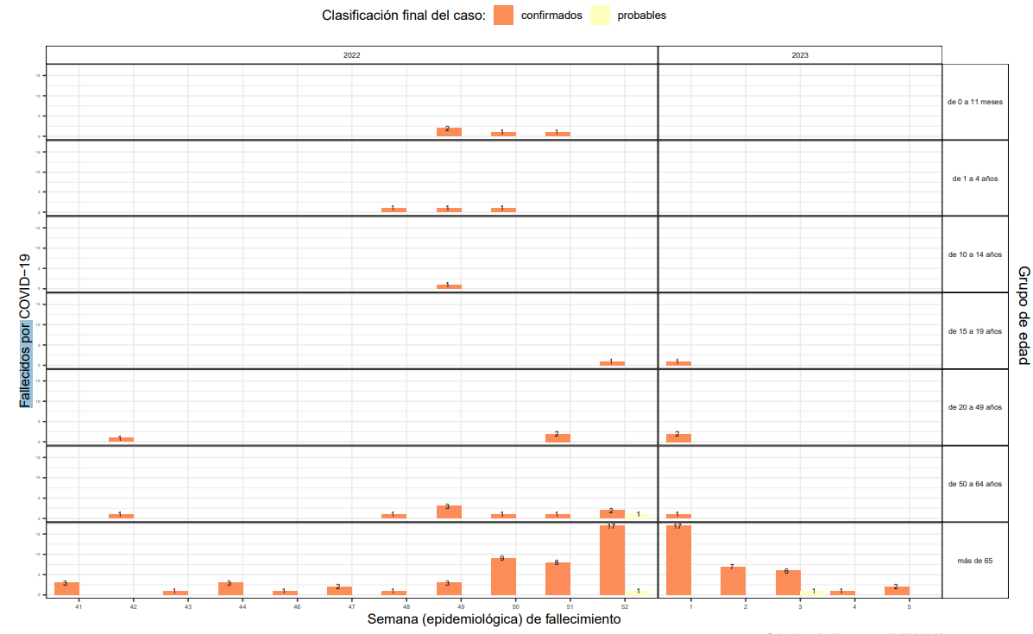
Fallecidos por COVID-19 por SE y grupo de edad. Ecuador 2023

Slide 8
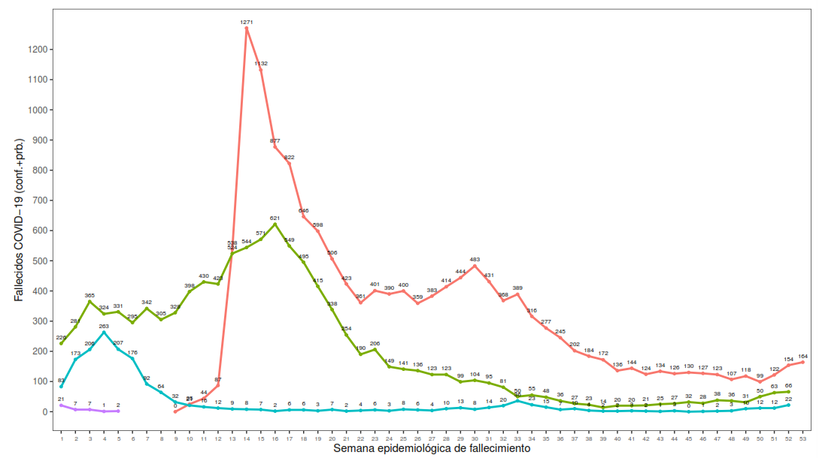

Fallecidos por COVID-19 según año, Ecuador 2020-2023
*se usa fallecidos confirmados y probables
Los datos o indicadores presentados se generan con información provisional que están sujetos a ajustes por registro posteriores o validación.
Información provisional sujeta a cambios
Fuente: Reporte del Sistema Integrado de Vigilancia Epidemiológica (SIVE) del Ministerio de Salud Pública (sistemas ViEpi + COVID-19-PCR + Sistema de vigilancia integrada de COVID y otro virus respiratorios (PAHO-Flu))

Slide 9
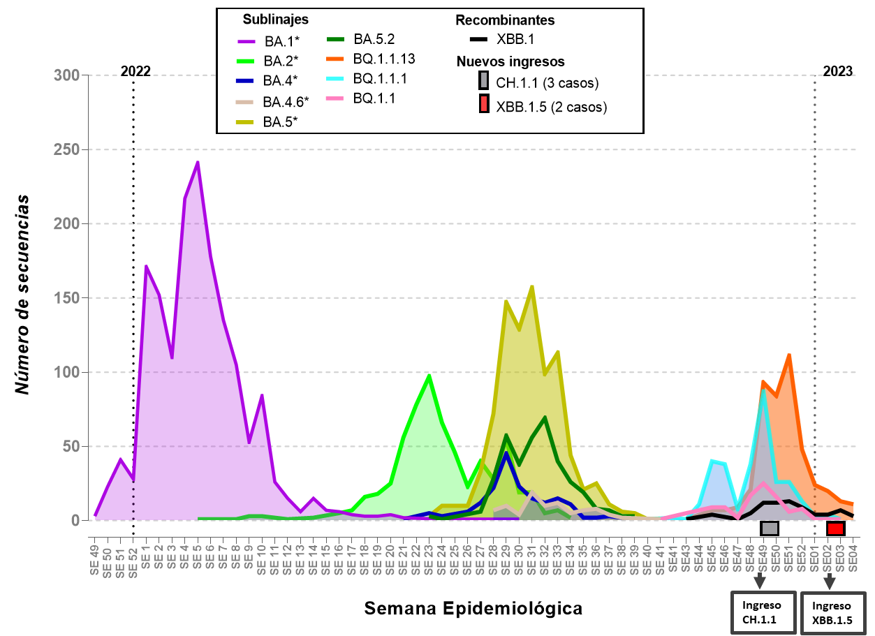
Distribución por semana de toma de muestra de los sublinajes de Ómicron, Ecuador 2023
Los datos o indicadores presentados se generan con información provisional que están sujetos a ajustes por registro posteriores o validación.
Información provisional sujeta a cambios
Fuente: Instituto Nacional de Investigación en Salud Pública-INSPI- Dr. Leopoldo Izquieta Pérez (INSPI) (GISAID EpiFlu™ (Global initiative on Sharing All Influenza Data) + archivo de genómica)
Fecha de última actualización: 27 de enero de 2023

Slide 10
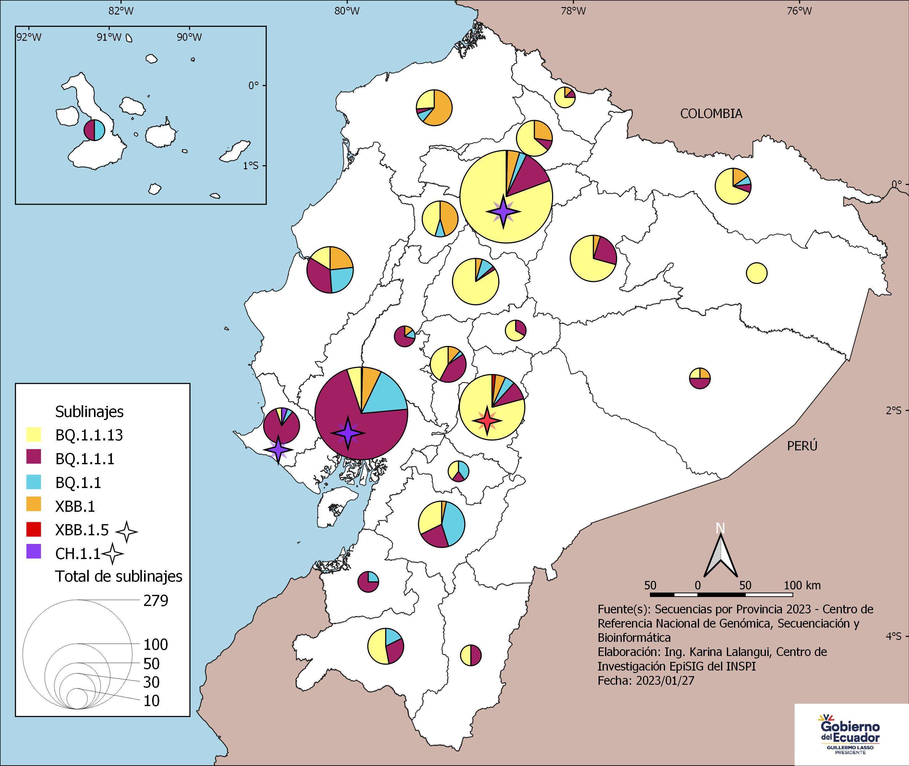
Distribución por provincias de los sublinajes de Ómicron dominantes y nuevos ingresos en Ecuador (2022 SE 40 – 2023 SE 04).
Reportes: XBB.1.5, CH.1.1
Los datos o indicadores presentados se generan con información provisional que están sujetos a ajustes por registro posteriores o validación.
Información provisional sujeta a cambios
Fuente: Instituto Nacional de Investigación en Salud Pública-INSPI- Dr. Leopoldo Izquieta Pérez (INSPI) (GISAID EpiFlu™ (Global initiative on Sharing All Influenza Data) + archivo de genómica)
Fecha de última actualización: 28 de enero de 2023

Slide 11
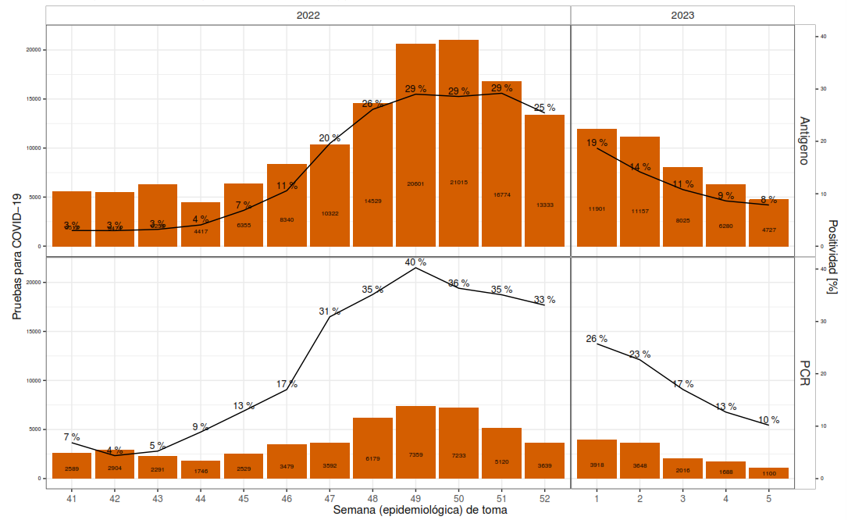
Pruebas RT-PCR y antígenos para COVID-19 por SE y positividad (%) en el Ecuador 2023
Los datos o indicadores presentados se generan con información provisional que están sujetos a ajustes por registro posteriores o validación.
Información provisional sujeta a cambios
Fuente: Reporte del Sistema Integrado de Vigilancia Epidemiológica (SIVE) del Ministerio de Salud Pública (sistemas ViEpi + COVID-19-PCR + Sistema de vigilancia integrada de COVID y otro virus respiratorios (PAHO-Flu))

Slide 12
Resumen de ocupación de camas por subsistema del Sistema Nacional de Salud (SNS) , Ecuador 2023
Fecha de corte: 01 de febrero de 2023
RPC: Red Privada Complementaria
IESS: Instituto Ecuatoriano de Seguridad Social; FF.AA: Fuerzas Armadas; PP.NN: Policía Nacional
RPIS: Red Pública Integral de Salud
Los datos o indicadores presentados se generan con información provisional que están sujetos a ajustes por registro posteriores o validación.
Información provisional sujeta a cambios

Slide 13
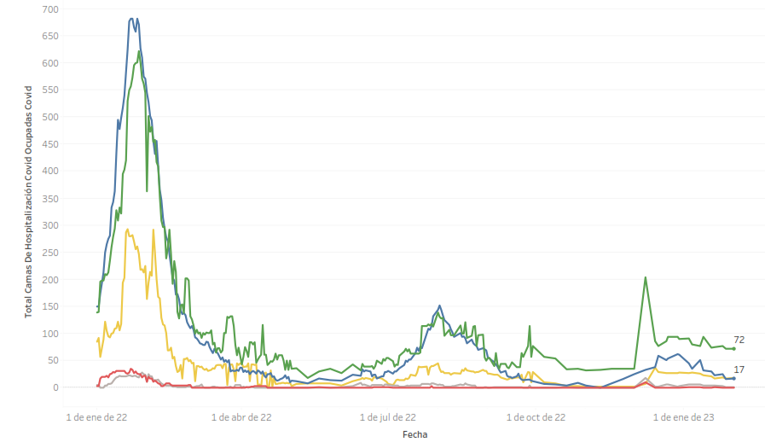
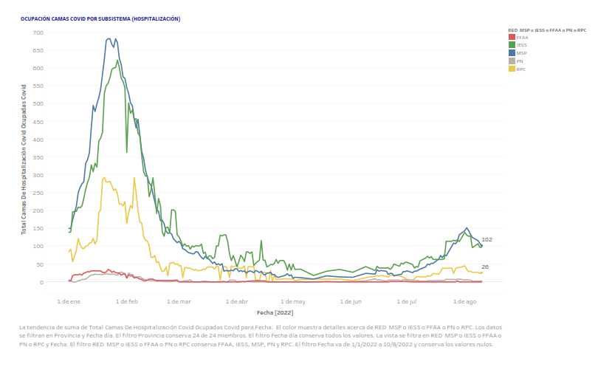
Ocupación de camas de hospitalización por COVID-19, según subsistema de salud, Ecuador 2023
FFAA
IESS
MSP
PPNN
RPC
RPC: Red Privada Complementaria
IESS: Instituto Ecuatoriano de Seguridad Social
FFAA: Fuerzas Armadas
PPNN Policía Nacional
RPIS: Red Pública Integral de Salud
Los datos o indicadores presentados se generan con información provisional que están sujetos a ajustes por registro posteriores o validación.
Información provisional sujeta a cambios

Slide 14
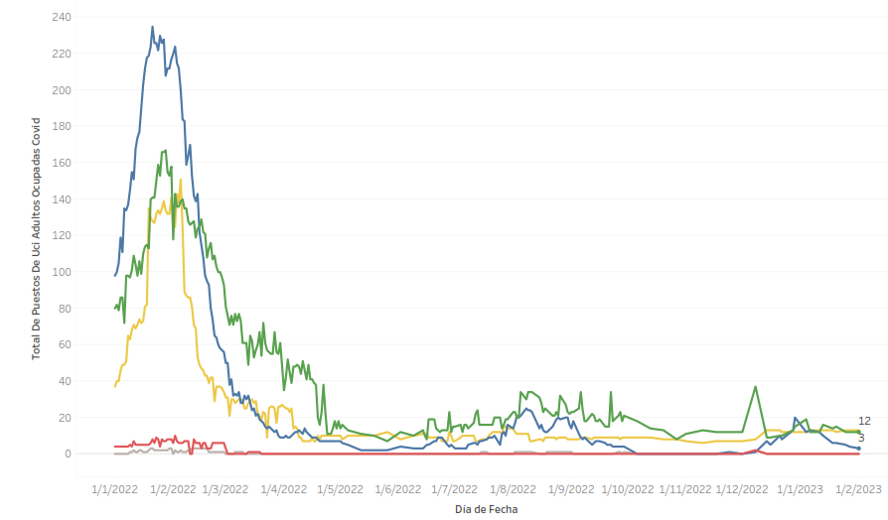
Ocupación de camas de UCI por COVID-19, según subsistema de salud, Ecuador 2023
FFAA
IESS
MSP
PPNN
RPC
RPC: Red Privada Complementaria
IESS: Instituto Ecuatoriano de Seguridad Social
FFAA: Fuerzas Armadas
PPNN Policía Nacional
RPIS: Red Pública Integral de Salud
Los datos o indicadores presentados se generan con información provisional que están sujetos a ajustes por registro posteriores o validación.
Información provisional sujeta a cambios

Slide 15
REPORTE DE VIGILANCIA EPIDEMIOLÓGICA DE VIRUS RESPIRATORIO

Slide 16

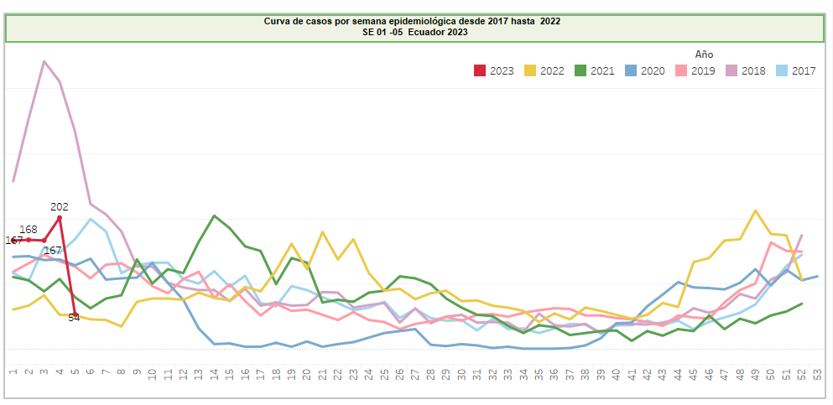
Hospital Centinela IRAG
Fuente: Sistema de Enfermedades Respiratorias Graves (IRAG) Datos 2023
Elaborado: Dirección Nacional de Vigilancia Epidemiológica.
2022* Datos sujetos a variación
Notes:
CONTENIDO: DIAGRAMACIÓN DE DIAPOSITIVA LIBRE

Slide 17
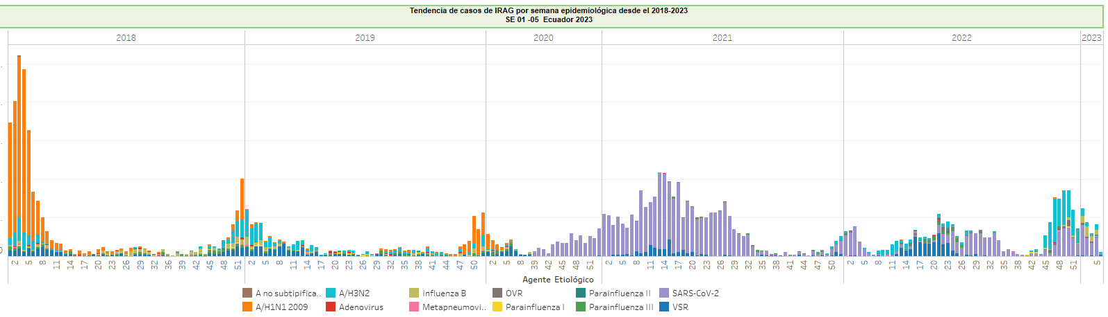
Hospital Centinela IRAG
Fuente: Sistema de Enfermedades Respiratorias Graves (IRAG) Datos 2023
Elaborado: Dirección Nacional de Vigilancia Epidemiológica.
2022* Datos sujetos a variación
Notes:
CONTENIDO: DIAGRAMACIÓN DE DIAPOSITIVA LIBRE

Slide 18
REPORTE DE VIGILANCIA EPIDEMIOLÓGICA DE MPOX
Ministerio de Salud Pública

Slide 19
Casos de MPOX desde SE 27 - 2022 hasta SE 5 - 2023, según provincias del Ecuador.
PROVINCIA | CASOS
PICHINCHA | 184
GUAYAS | 172
COTOPAXI | 39
AZUAY | 23
TUNGURAHUA | 16
IMBABURA | 12
SANTO DOMINGO DE LOS TSACHILAS | 8
CHIMBORAZO | 15
MANABI | 7
EL ORO | 4
LOJA | 4
SANTA ELENA | 4
ESMERALDAS | 3
CARCHI | 2
CAÑAR | 1
LOS RIOS | 1
SUCUMBIOS | 1
ZAMORA CHINCHIPE | 1
ORELLANA | 1
TOTAL | 498
AÑO 2022
2023

Slide 20
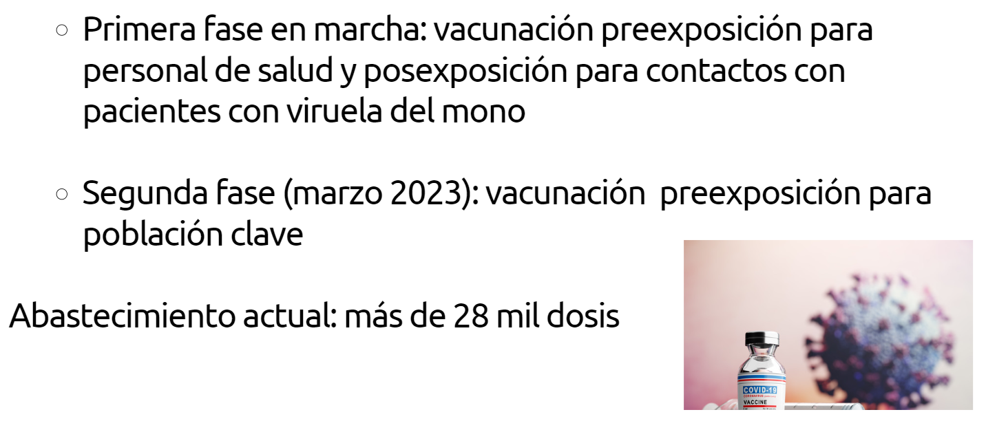
Vacunación MPOX:
Notes:
CONTENIDO: DIAGRAMACIÓN DE DIAPOSITIVA LIBRE

Slide 21
REPORTE DE VIGILANCIA EPIDEMIOLÓGICA DE DENGUE

Slide 22
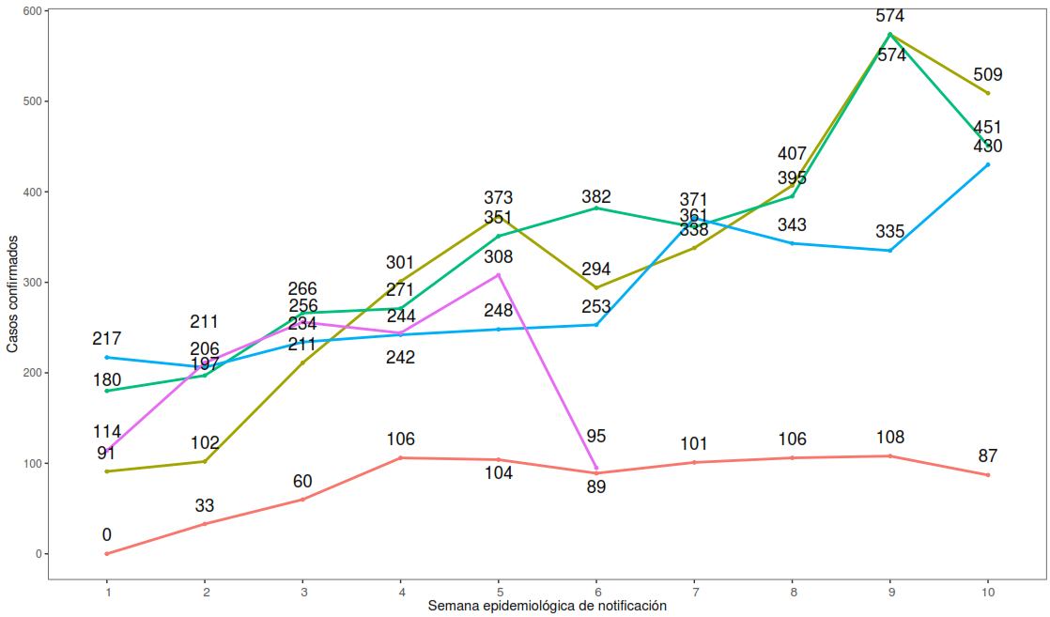

Casos confirmados por Dengue sin complicaciones (sin signos de alarma) (CIE-10: A90X) notificados en el SIVE, según semana epidemiológica, Ecuador 2019 - 2023
Los datos o indicadores presentados se generan con información provisional que están sujetos a ajustes por registro posteriores o validación.
Información provisional sujeta a cambios
Fuente: Reporte del Sistema Integrado de Vigilancia Epidemiológica (SIVE) del Ministerio de Salud Pública (sistemas ViEpi)

Slide 23
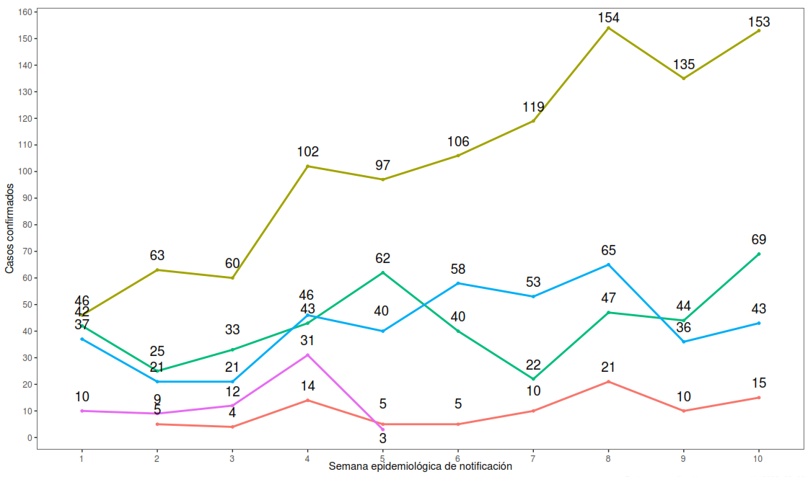
Casos confirmados por Dengue con signos de alarma - grave (CIE-10: A91X) notificados en el SIVE, según semana epidemiológica, Ecuador 2019 – 2023 (SE 10)
Los datos o indicadores presentados se generan con información provisional que están sujetos a ajustes por registro posteriores o validación.
Información provisional sujeta a cambios
Fuente: Reporte del Sistema Integrado de Vigilancia Epidemiológica (SIVE) del Ministerio de Salud Pública (sistemas ViEpi)

Slide 24
Casos confirmados de Dengue según provincia
DG: Dengue Grave
DCSA: Dengue con signos de alarma
DSSA: Dengue sin signos de alarma
Fuente: Sistema de Vigilancia SIVE – VIEPI
Elaborado por: DNVE
*Semana epidemiológica 4
Los datos o indicadores presentados se generan con información provisional que están sujetos a ajustes por registro posteriores o validación.
Información provisional sujeta a cambios

Slide 25
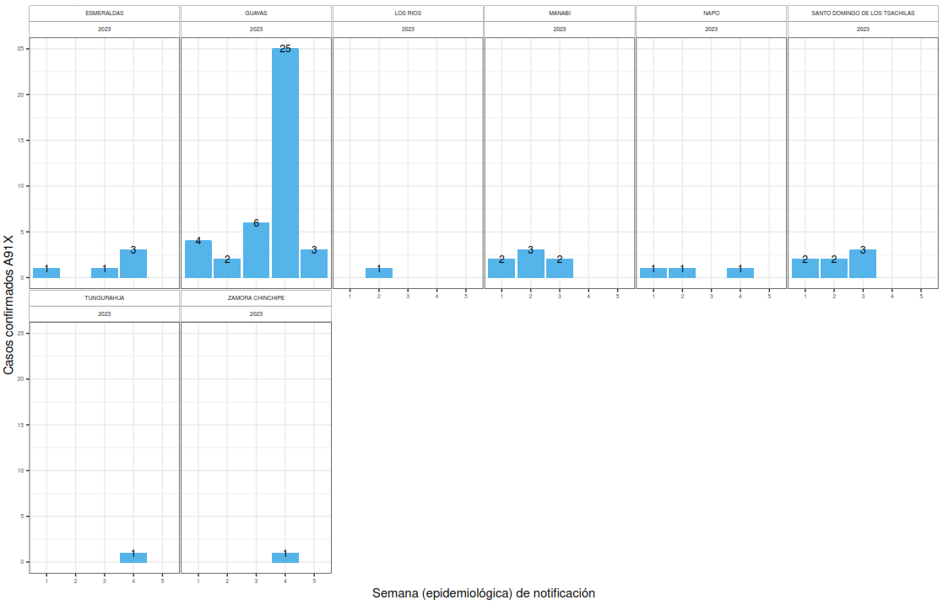
Casos confirmados por Dengue con signos de alarma - grave (CIE-10: A91X) notificados en el SIVE, según semana epidemiológica y provincias del Ecuador 2023
Los datos o indicadores presentados se generan con información provisional que están sujetos a ajustes por registro posteriores o validación.
Información provisional sujeta a cambios
Fuente: Reporte del Sistema Integrado de Vigilancia Epidemiológica (SIVE) del Ministerio de Salud Pública (sistemas ViEpi)
Provincia de domicilio | 2023_1 | 2023_2 | 2023_3 | 2023_4 | 2023_5
Total | 10 | 9 | 12 | 31 | 3
ESMERALDAS | 1 |  | 1 | 3
GUAYAS | 4 | 2 | 6 | 25 | 3
LOS RIOS |  | 1
MANABI | 2 | 3 | 2
NAPO | 1 | 1 |  | 1
SANTO DOMINGO DE LOS TSACHILAS | 2 | 2 | 3
TUNGURAHUA |  |  |  | 1
ZAMORA CHINCHIPE |  |  |  | 1

Slide 26
RECOMENDACIONES

Slide 27
Recomendaciones
a) Para toda la ciudadanía:
Uso voluntario de mascarilla en lugares abiertos o cerrados, donde no se pueda mantener un distanciamiento físico. (trabajo, escuelas, eventos masivos)
Uso recomendado de mascarilla en transporte público.
Uso obligatorio de mascarilla en establecimientos de salud hospitalarios y ambulatorios (Hospitales, Centros de Salud, Laboratorios).
Uso obligatorio de mascarilla en centros gerontológicos y residencias de adultos mayores, con internación y ambulatorias.
Uso obligatorio de mascarillas a todas las personas con sintomatología respiratoria, en espacios abiertos y cerrados.
Mantener medidas de bioseguridad (lavado de manos, uso de alcohol gel y distanciamiento).
Recomendar a la población realizarse pruebas de COVID-19 frente a cualquier sintomatología respiratoria.
Realizar aislamiento voluntario durante 5 días a partir del inicio de la sintomatología respiratoria, o el resultado de prueba positiva de COVID-19 o influenza. Utilizar mascarilla por 5 días tras los días de aislamiento.
Acudir a aplicarse las dosis de refuerzo de COVID-19, especialmente las personas mayores de 65 años y pacientes con inmunosupresión.
Acudir a aplicarse la vacuna de Influenza las personas mayores de 65 años, niños menores entre 6 meses y 6 años, mujeres embarazadas, personas con comorbilidades y personas que desempeñen el rol de cuidadores de estas personas.
Notes:
CONTENIDO: DIAGRAMACIÓN DE DIAPOSITIVA LIBRE

Slide 28

Gracias

